Slide 1
Projekt na Modele Językowe
Kamil Tasarz i Jakub Kopystiański

Slide 2
Jaki był pomysł na projekt?
Wziąć model
Wziąć tekst bibli w dwóch językach (en i pl) podzielony na wersety
Podzielić teksty na dane treningowe i testowe
Przygotować teksty z innych dziedzin w dwóch językach
Zrobić fine-tuning modelu (wejście: werset po angielsku, wzorowe wyjście: werset po polsku)
Sprawdzić jak radzą sobie modele (czysty [baseline] i po fine-tuningu [finetuned]) na danych testowych z biblii oraz na innych tekstach

Slide 3
Co miało być a nie wyszło?
Zrobienie eksperymentu na dużym modelu (facebook/nllb-200-distilled-600M)
Zrobienie eksperymentu na mniejszym modelu (google/mt5-small)
Przerósł nas fine-tuning mniejszego modelu

Slide 4
A co się udało?
Udało się wykonać cały eksperyment na modelu google/flan-t5-small
https://huggingface.co/google/flan-t5-small
Około 4 razy mniejszy od google/mt5-small (liczba parametrów)

Slide 5
Jakie teksty zostały użyte?
Tekst Biblii
Techniczny IT
Teologiczny
Współczesny (pop-kultura, książki, memy, złote myśli, filmy itd)
Techniczny Ogólnie (Nacisk na zbiór porad, trochę o higienie i rolnictwie, może z jakichś prac dyplomowych) – motywowane tym że Biblia także zawiera teksty z poradami dotyczące higieny, rolnictwa itd.

Slide 6
Przykłady tekst techniczy IT (100)
Aplikacja wymaga uwierzytelnienia użytkownika.
Licencja na oprogramowanie wkrótce wygaśnie.
Włącz dwuskładnikowe uwierzytelnianie dla dodatkowego bezpieczeństwa.
Projekt wymaga kompatybilności między platformami.
Uczy się programować w JavaScript.
Interfejs jest intuicyjny i łatwy w obsłudze.
Strona internetowa ładuje się szybko na wszystkich urządzeniach.

Slide 7
Przykłady tekstów Teologicznych (258)
Trójca Święta składa się z Ojca, Syna i Ducha Świętego.
Duch Święty zstąpił w dniu Pięćdziesiątnicy.
Wiara może przenosić góry.
Miłosierdzie Boże jest nieskończone.
Biblia zawiera opowieść o Wyjściu z Egiptu.
Jezus przebaczył tym, którzy go ukrzyżowali.
Nabożeństwo chrześcijańskie obejmuje śpiew i modlitwę.

Slide 8
Przykłady tekstów współczesnych (733)
Świętuj siebie.
Nie musisz mieć wszystkiego zaplanowanego, by ruszyć naprzód.
Idź tam, gdzie czujesz się najbardziej żywy.
Najlepszy widok pojawia się po najtrudniejszej wspinaczce.
Hakuna Matata!
Gęsia skórka.
Expecto Patronum!
Tańcz, jakby nikt nie patrzył.

Slide 9
Przykłady tekstów technicznych (930)
Rutynowe czyszczenie ściółki zwierząt wspiera warunki sanitarne.
Monitorowanie wskaźników urodzin zwierząt wspiera planowanie.
Stosowanie schronień dla zwierząt zasilanych energią słoneczną wspiera zrównoważenie produkcji.
Rutynowe czyszczenie sal udojowych wspiera higienę.
Monitorowanie resztek pożniwnych wspiera jakość gleby.
Biodegradowalne środki dezynfekujące minimalizują wpływ na środowisko.
Automatyczna kontrola klimatu w szklarniach poprawia wzrost roślin.
Regularne badanie gleby poprawia plonowanie i zdrowie roślin.

Slide 10
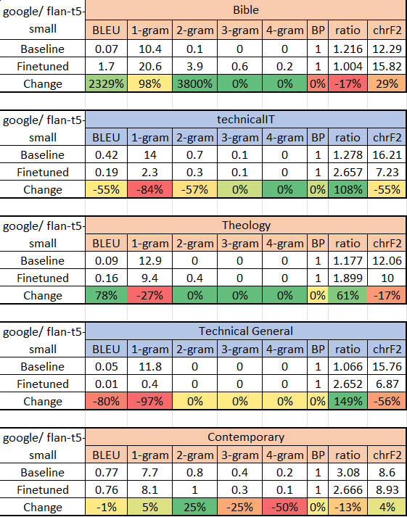
Results

Slide 11
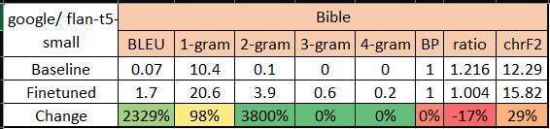
Omówienie wyników
Mały model nie daje satysfakcjonujących wyników (bez i z fine-tuningiem). BLEU jest bardzo niskie. Eksperyment trzeba by przeprowadzić na modelu finetuningowanym na tłumaczenie en->pl i finetuningować go raz jeszcze tekstami biblijnymi.
Możemy ocenić tendencje (Czy fine tuning pomógł czy zaszkodził) i tutaj wyniki są oczekiwane, czyli:
Lepsze wyniki dla tekstów biblijnych osiąga fine-tuned

Slide 12
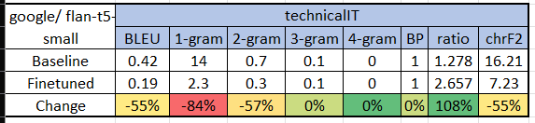
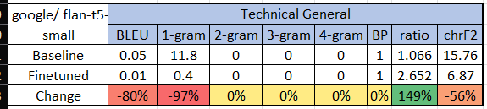
Omówienie wyników cd.
Występuje pogorszenie tłumaczeń tekstów technicznych

Slide 13
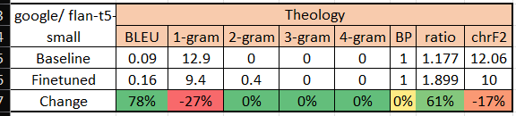
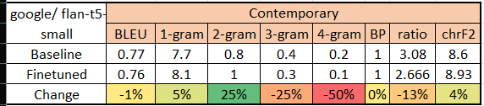
Omówienie wyników cd.
Teksty Teologiczne wypadają lepiej, jest to delikatne zaskoczenie.
Teksty Współczesne wypadają podobnie w obydwu przypadkach

